Slide 1


Introduction to Quantum Chemistry
——Quantum Chemistry 4
张冀鹏
北京师范大学化学学院
2026. 7. 13

Slide 2

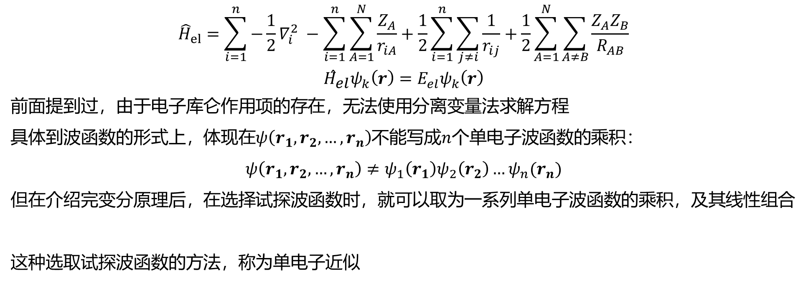
Single electron approximation
$${\hat{H}}_{el}=\sum_{i=1}^{n}{−\frac{1}{2}∇_{i}^{2} }−\sum_{i=1}^{n}{\sum_{A=1}^{N}{\frac{Z_{A}}{r_{iA}}}}+\frac{1}{2}\sum_{i=1}^{n}{\sum_{j≠i}{\frac{1}{r_{ij}}}}+\frac{1}{2}\sum_{A=1}^{N}{\sum_{A≠B}{\frac{Z_{A}Z_{B}}{R_{AB}}}}$$
$${\hat{H}}_{el}ψ_{k}\left(r\right)=E_{el}ψ_{k}\left(r\right)$$
前面提到过，由于电子库仑作用项的存在，无法使用分离变量法求解方程
具体到波函数的形式上，体现在$ψ\left(r_{1}, r_{2},…,r_{n}\right)$不能写成$n$个单电子波函数的乘积：
$$ψ\left(r_{1}, r_{2},…,r_{n}\right)≠ψ_{1}\left(r_{1}\right)ψ_{2}\left(r_{2}\right)…ψ_{n}(r_{n})$$
但在介绍完变分原理后，在选择试探波函数时，就可以取为一系列单电子波函数的乘积，及其线性组合
这种选取试探波函数的方法，称为单电子近似

Slide 3
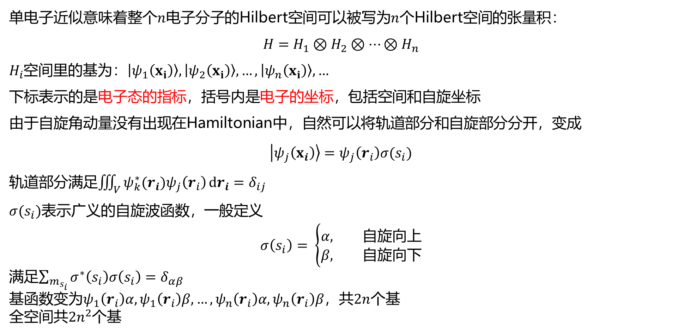
Single electron approximation
单电子近似意味着整个$n$电子分子的Hilbert空间可以被写为$n$个Hilbert空间的张量积：
$$H=H_{1}⊗H_{2}⊗⋯⊗H_{n}$$
$H_{i}$空间里的基为：$\left|ψ_{1}\left(x_{i}\right)\right\rangle , \left|ψ_{2}\left(x_{i}\right)\right\rangle ,…, \left|ψ_{n}\left(x_{i}\right)\right\rangle ,…$
下标表示的是电子态的指标，括号内是电子的坐标，包括空间和自旋坐标
由于自旋角动量没有出现在Hamiltonian中，自然可以将轨道部分和自旋部分分开，变成
$$\left|ψ_{j}\left(x_{i}\right)\right\rangle =ψ_{j}\left(r_{i}\right)σ(s_{i})$$
轨道部分满足$\iiint_{V}{ψ_{k}^{∗}(r_{i})ψ_{j}\left(r_{i}\right)}dr_{i}=δ_{ij}$
$σ(s_{i})$表示广义的自旋波函数，一般定义
$$σ\left(s_{i}\right)= \left\{\begin{aligned}α, 自旋向上 \\ β, 自旋向下\end{aligned}\right.$$
满足$\sum_{m_{s_{i}}}{σ^{∗}\left(s_{i}\right)σ\left(s_{i}\right)}=δ_{αβ}$
基函数变为$ψ_{1}\left(r_{i}\right)α,ψ_{1}\left(r_{i}\right)β,…,ψ_{n}\left(r_{i}\right)α, ψ_{n}\left(r_{i}\right)β$，共$2n$个基
全空间共$2n^{2}$个基

Slide 4
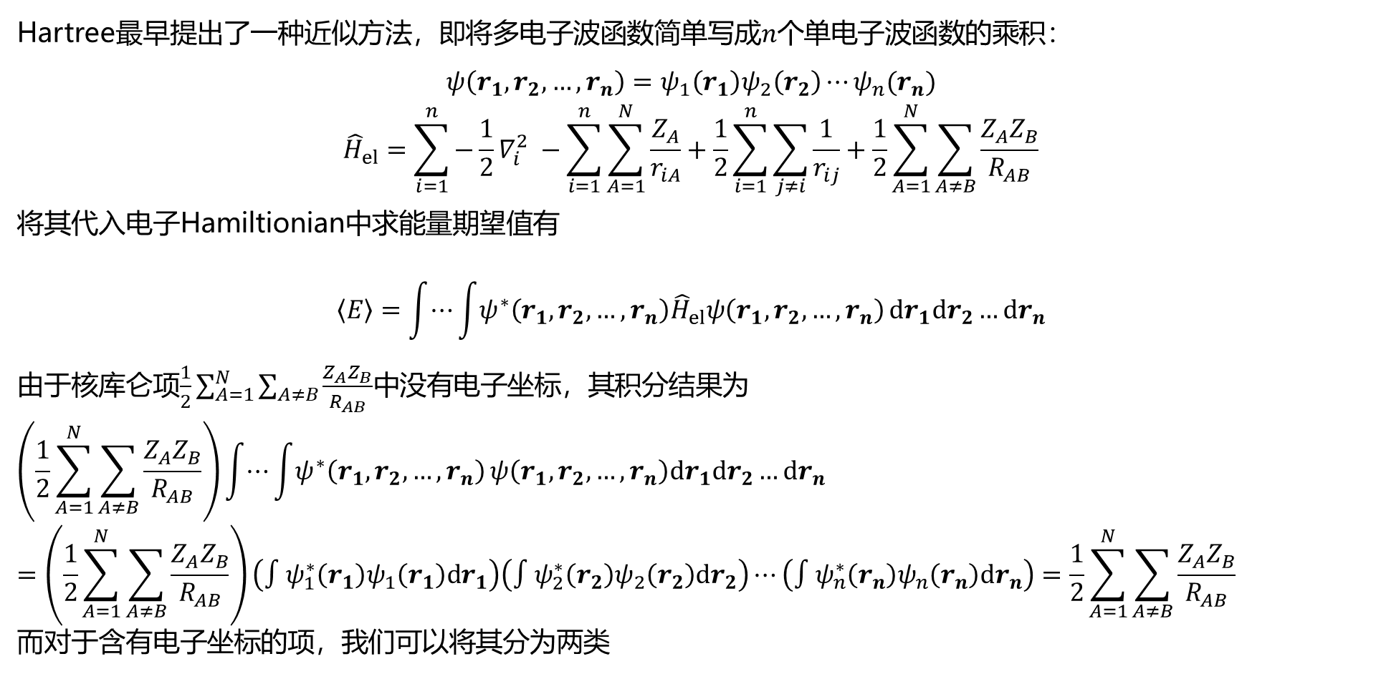
Hartree approximation
Hartree最早提出了一种近似方法，即将多电子波函数简单写成$n$个单电子波函数的乘积：
$$ψ\left(r_{1}, r_{2},…,r_{n}\right)=ψ_{1}\left(r_{1}\right)ψ_{2}\left(r_{2}\right)⋯ψ_{n}(r_{n})$$
$${\hat{H}}_{el}=\sum_{i=1}^{n}{−\frac{1}{2}∇_{i}^{2} }−\sum_{i=1}^{n}{\sum_{A=1}^{N}{\frac{Z_{A}}{r_{iA}}}}+\frac{1}{2}\sum_{i=1}^{n}{\sum_{j≠i}{\frac{1}{r_{ij}}}}+\frac{1}{2}\sum_{A=1}^{N}{\sum_{A≠B}{\frac{Z_{A}Z_{B}}{R_{AB}}}}$$
将其代入电子Hamiltionian中求能量期望值有
$$\left\langle E\right\rangle =\int{⋯}\int{ψ^{∗}\left(r_{1}, r_{2},…,r_{n}\right){\hat{H}}_{el}ψ\left(r_{1}, r_{2},…,r_{n}\right)}dr_{1}dr_{2}…dr_{n}$$
由于核库仑项$\frac{1}{2}\sum_{A=1}^{N}{\sum_{A≠B}{\frac{Z_{A}Z_{B}}{R_{AB}}}}$中没有电子坐标，其积分结果为
$$\left(\frac{1}{2}\sum_{A=1}^{N}{\sum_{A≠B}{\frac{Z_{A}Z_{B}}{R_{AB}}}}\right)\int{⋯}\int{ψ^{∗}\left(r_{1}, r_{2},…,r_{n}\right)}ψ\left(r_{1}, r_{2},…,r_{n}\right)dr_{1}dr_{2}…dr_{n}$$
$$=\left(\frac{1}{2}\sum_{A=1}^{N}{\sum_{A≠B}{\frac{Z_{A}Z_{B}}{R_{AB}}}}\right)\left(∫ψ_{1}^{∗}\left(r_{1}\right)ψ_{1}\left(r_{1}\right)dr_{1}\right)\left(∫ψ_{2}^{∗}\left(r_{2}\right)ψ_{2}\left(r_{2}\right)dr_{2}\right)⋯\left(∫ψ_{n}^{∗}\left(r_{n}\right)ψ_{n}\left(r_{n}\right)dr_{n}\right)=\frac{1}{2}\sum_{A=1}^{N}{\sum_{A≠B}{\frac{Z_{A}Z_{B}}{R_{AB}}}}$$
而对于含有电子坐标的项，我们可以将其分为两类

Slide 5
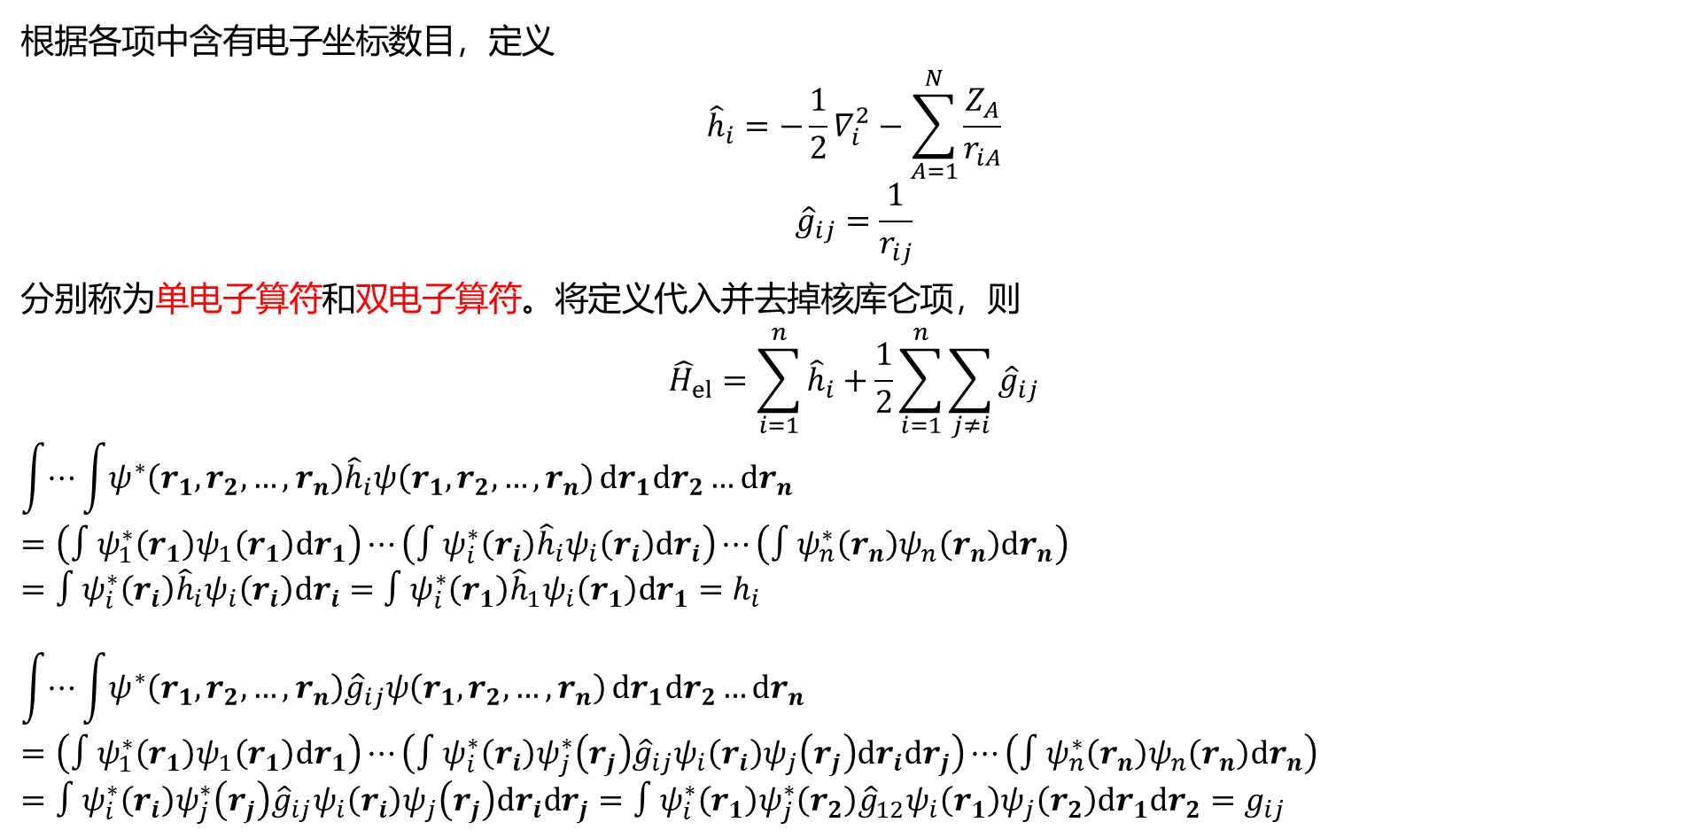
One and two-electron integrals
根据各项中含有电子坐标数目，定义
$${\hat{h}}_{i}=−\frac{1}{2}∇_{i}^{2}−\sum_{A=1}^{N}{\frac{Z_{A}}{r_{iA}}}$$
$${\hat{g}}_{ij}=\frac{1}{r_{ij}}$$
分别称为单电子算符和双电子算符。将定义代入并去掉核库仑项，则
$${\hat{H}}_{el}=\sum_{i=1}^{n}{{\hat{h}}_{i}}+\frac{1}{2}\sum_{i=1}^{n}{\sum_{j≠i}{{\hat{g}}_{ij}}}$$
$$\int{⋯}\int{ψ^{∗}\left(r_{1}, r_{2},…,r_{n}\right){\hat{h}}_{i}ψ\left(r_{1}, r_{2},…,r_{n}\right)}dr_{1}dr_{2}…dr_{n}=\left(∫ψ_{1}^{∗}\left(r_{1}\right)ψ_{1}\left(r_{1}\right)dr_{1}\right)⋯\left(∫ψ_{i}^{∗}\left(r_{i}\right){\hat{h}}_{i}ψ_{i}\left(r_{i}\right)dr_{i}\right)⋯\left(∫ψ_{n}^{∗}\left(r_{n}\right)ψ_{n}\left(r_{n}\right)dr_{n}\right)$$
$$=∫ψ_{i}^{∗}\left(r_{i}\right){\hat{h}}_{i}ψ_{i}\left(r_{i}\right)dr_{i}=∫ψ_{i}^{∗}\left(r_{1}\right){\hat{h}}_{1}ψ_{i}\left(r_{1}\right)dr_{1}=h_{i}$$
$$\int{⋯}\int{ψ^{∗}\left(r_{1}, r_{2},…,r_{n}\right){\hat{g}}_{ij}ψ\left(r_{1}, r_{2},…,r_{n}\right)}dr_{1}dr_{2}…dr_{n}$$
$$=\left(∫ψ_{1}^{∗}\left(r_{1}\right)ψ_{1}\left(r_{1}\right)dr_{1}\right)⋯\left(∫ψ_{i}^{∗}\left(r_{i}\right)ψ_{j}^{∗}\left(r_{j}\right){\hat{g}}_{ij}ψ_{i}\left(r_{i}\right)ψ_{j}\left(r_{j}\right)dr_{i}dr_{j}\right)⋯\left(∫ψ_{n}^{∗}\left(r_{n}\right)ψ_{n}\left(r_{n}\right)dr_{n}\right)$$
$$=∫ψ_{i}^{∗}\left(r_{i}\right)ψ_{j}^{∗}\left(r_{j}\right){\hat{g}}_{ij}ψ_{i}\left(r_{i}\right)ψ_{j}\left(r_{j}\right)dr_{i}dr_{j}=∫ψ_{i}^{∗}\left(r_{1}\right)ψ_{j}^{∗}\left(r_{2}\right){\hat{g}}_{12}ψ_{i}\left(r_{1}\right)ψ_{j}\left(r_{2}\right)dr_{1}dr_{2}=g_{ij}$$

Slide 6


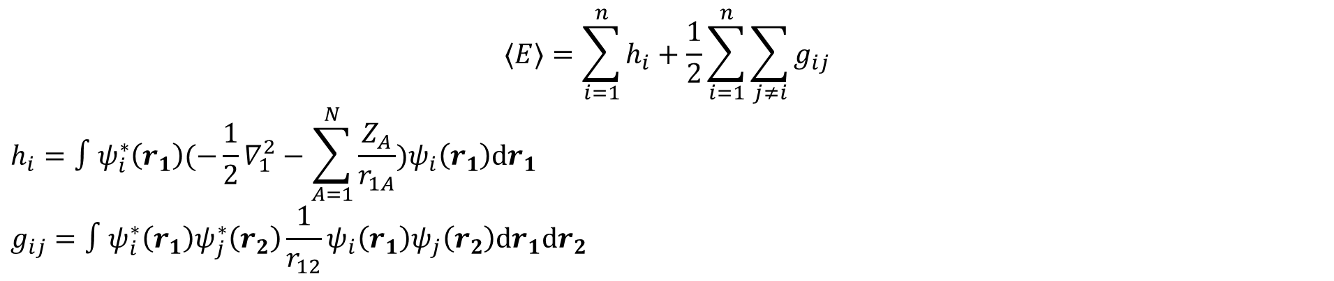
One and two-electron integrals
$$⟨E⟩=\sum_{i=1}^{n}{h_{i}}+\frac{1}{2}\sum_{i=1}^{n}{\sum_{j≠i}{g_{ij}}}$$
$$h_{i}=∫ψ_{i}^{∗}\left(r_{1}\right)(−\frac{1}{2}∇_{1}^{2}−\sum_{A=1}^{N}{\frac{Z_{A}}{r_{1A}}})ψ_{i}\left(r_{1}\right)dr_{1}$$
$$g_{ij}=∫ψ_{i}^{∗}\left(r_{1}\right)ψ_{j}^{∗}\left(r_{2}\right)\frac{1}{r_{12}}ψ_{i}\left(r_{1}\right)ψ_{j}\left(r_{2}\right)dr_{1}dr_{2}$$
对于单电子波函数而言又有电子密度$ρ_{i}\left(r\right)={\left|ψ_{i}\left(r\right)\right|}^{2}$，那么$g_{ij}$又可以写成
$$g_{ij}=\int{\frac{ρ_{i}\left(r_{1}\right)ρ_{j}(r_{2})}{r_{12}}dr_{1}dr_{2}}$$
类似于一种库仑引力的作用，因此又记$∫ψ_{i}^{∗}\left(r_{1}\right)ψ_{j}^{∗}\left(r_{2}\right)\frac{1}{r_{12}}ψ_{i}\left(r_{1}\right)ψ_{j}\left(r_{2}\right)dr_{1}dr_{2}$为$J_{ij}$，称为库仑作用项
简便起见我们引入一些记号：
$$h_{i}=\left\langle i\left|−\frac{1}{2}∇_{1}^{2}−\sum_{A=1}^{N}{\frac{Z_{A}}{r_{1A}}}\right|i\right\rangle , J_{ij}=\left\langle ij | ij\right\rangle =\left(ii | jj\right)$$
其中$\left\langle ij | ij\right\rangle$中取复共轭放左边，而在$\left(ii | jj\right)$中是处于同一电子坐标的放在同一侧，可以直观反映相互作用

Slide 7

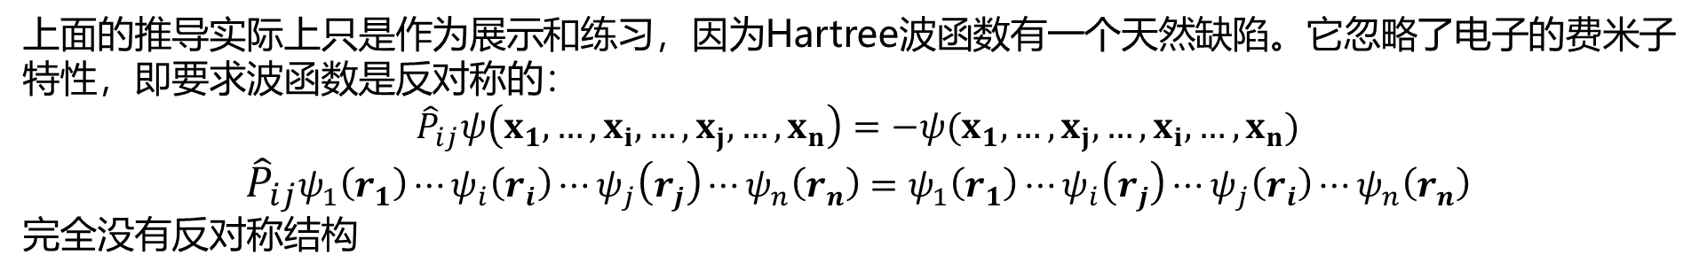
Hartree approximation
上面的推导实际上只是作为展示和练习，因为Hartree波函数有一个天然缺陷。它忽略了电子的费米子特性，即要求波函数是反对称的：
$${\hat{P}}_{ij}ψ\left(x_{1},…,x_{i}, …,x_{j},…,x_{n}\right)=−ψ(x_{1},…,x_{j},…,x_{i},…,x_{n})$$
$${\hat{P}}_{ij}ψ_{1}\left(r_{1}\right)⋯ψ_{i}\left(r_{i}\right)⋯ψ_{j}\left(r_{j}\right)⋯ψ_{n}\left(r_{n}\right)=ψ_{1}\left(r_{1}\right)⋯ψ_{i}\left(r_{j}\right)⋯ψ_{j}\left(r_{i}\right)⋯ψ_{n}\left(r_{n}\right)$$
完全没有反对称结构
从Hilbert空间的角度看， Hartree的这种构造方法仅使用了张量积空间（不考虑自旋）中的一个基：
$$\left|ψ_{1}\left(r_{1}\right)\right\rangle ⊗\left|ψ_{2}\left(r_{2}\right)\right\rangle ⊗⋯⊗|ψ_{n}\left(r_{n}\right)⟩$$
实际上，可以对张量积空间中$2n^{2}$个基做线性组合，使得构造的试探波函数满足反对称性
而我们知道行列式在交换任意两行（列）时会变号，根据这一点可以构造一个新的试探波函数

Slide 8
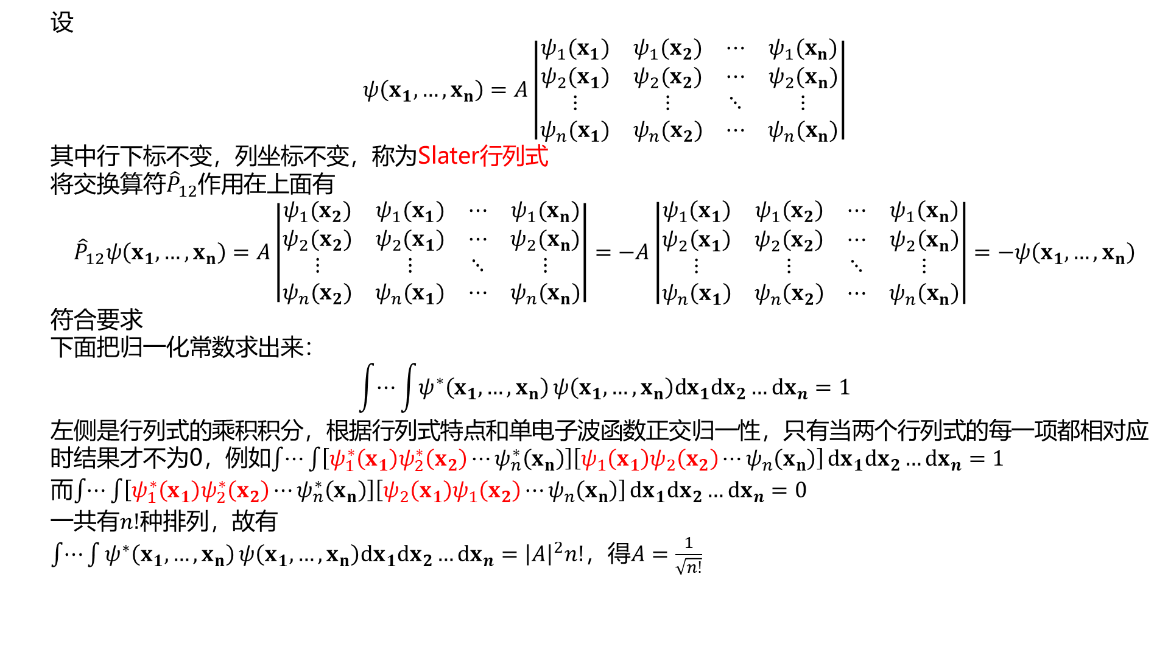
Slater determinant
设
$$ψ\left(x_{1},…,x_{n}\right)=A\left|\begin{matrix}ψ_{1}(x_{1}) & ψ_{1}(x_{2}) & ⋯ & ψ_{1}(x_{n}) \\ ψ_{2}(x_{1}) & ψ_{2}(x_{2}) & ⋯ & ψ_{2}(x_{n}) \\ ⋮ & ⋮ & ⋱ & ⋮ \\ ψ_{n}(x_{1}) & ψ_{n}(x_{2}) & ⋯ & ψ_{n}(x_{n})\end{matrix}\right|$$
其中行下标不变，列坐标不变，称为Slater行列式
将交换算符${\hat{P}}_{12}$作用在上面有
$${\hat{P}}_{12}ψ\left(x_{1},…,x_{n}\right)=A\left|\begin{matrix}ψ_{1}(x_{2}) & ψ_{1}(x_{1}) & ⋯ & ψ_{1}(x_{n}) \\ ψ_{2}(x_{2}) & ψ_{2}(x_{1}) & ⋯ & ψ_{2}(x_{n}) \\ ⋮ & ⋮ & ⋱ & ⋮ \\ ψ_{n}(x_{2}) & ψ_{n}(x_{1}) & ⋯ & ψ_{n}(x_{n})\end{matrix}\right|=−A\left|\begin{matrix}ψ_{1}\left(x_{1}\right) & ψ_{1}\left(x_{2}\right) & ⋯ & ψ_{1}\left(x_{n}\right) \\ ψ_{2}\left(x_{1}\right) & ψ_{2}\left(x_{2}\right) & ⋯ & ψ_{2}\left(x_{n}\right) \\ ⋮ & ⋮ & ⋱ & ⋮ \\ ψ_{n}\left(x_{1}\right) & ψ_{n}\left(x_{2}\right) & ⋯ & ψ_{n}\left(x_{n}\right)\end{matrix}\right|=−ψ\left(x_{1},…,x_{n}\right)$$
符合要求
下面把归一化常数求出来：
$$\int{⋯}\int{ψ^{∗}\left(x_{1},…,x_{n}\right)}ψ\left(x_{1},…,x_{n}\right)dx_{1}dx_{2}…dx_{n}=1$$
左侧是行列式的乘积积分，根据行列式特点和单电子波函数正交归一性，只有当两个行列式的每一项都相对应时结果才不为0，例如$\int{⋯}\int{\left[ψ_{1}^{∗}\left(x_{1}\right)ψ_{2}^{∗}\left(x_{2}\right)⋯ψ_{n}^{∗}\left(x_{n}\right)\right]\left[ψ_{1}\left(x_{1}\right)ψ_{2}\left(x_{2}\right)⋯ψ_{n}\left(x_{n}\right)\right]}dx_{1}dx_{2}…dx_{n}=1$
而$\int{⋯}\int{\left[ψ_{1}^{∗}\left(x_{1}\right)ψ_{2}^{∗}\left(x_{2}\right)⋯ψ_{n}^{∗}\left(x_{n}\right)\right]\left[ψ_{2}\left(x_{1}\right)ψ_{1}\left(x_{2}\right)⋯ψ_{n}\left(x_{n}\right)\right]}dx_{1}dx_{2}…dx_{n}=0$
一共有$n!$种排列，故有
$\int{⋯}\int{ψ^{∗}\left(x_{1},…,x_{n}\right)}ψ\left(x_{1},…,x_{n}\right)dx_{1}dx_{2}…dx_{n}={\left|A\right|}^{2}n!$，得$A=\frac{1}{\sqrt{n!}}$

Slide 9
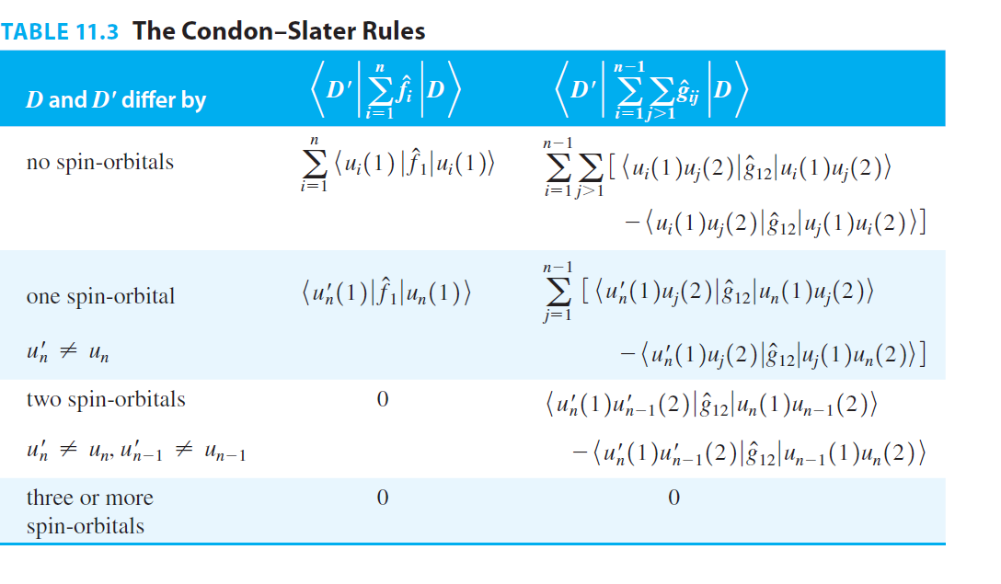
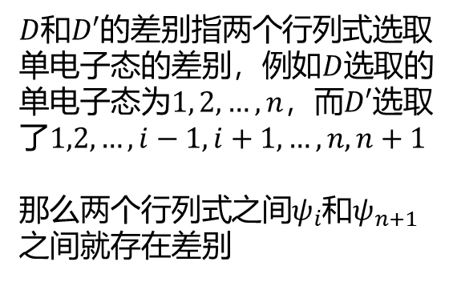
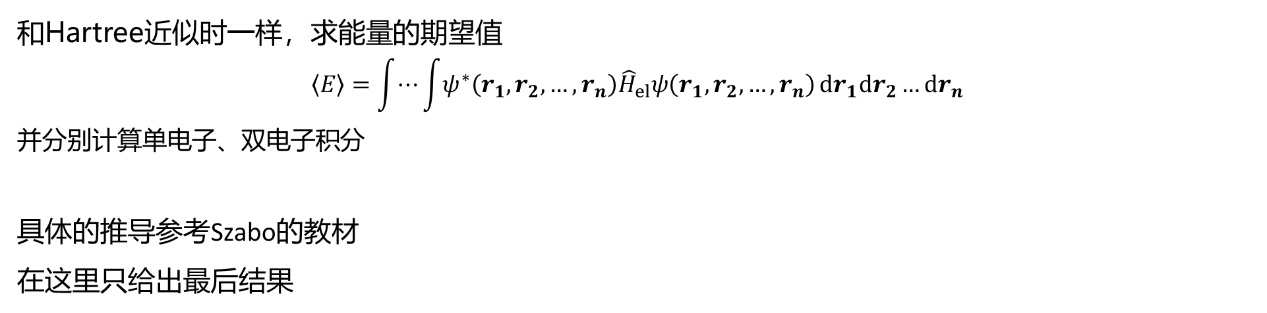
Slater-Condon rules
和Hartree近似时一样，求能量的期望值
$$\left\langle E\right\rangle =\int{⋯}\int{ψ^{∗}\left(r_{1}, r_{2},…,r_{n}\right){\hat{H}}_{el}ψ\left(r_{1}, r_{2},…,r_{n}\right)}dr_{1}dr_{2}…dr_{n}$$
并分别计算单电子、双电子积分
具体的推导参考Szabo的教材
在这里只给出最后结果
$D$和$D′$的差别指两个行列式选取单电子态的差别，例如$D$选取的单电子态为$1, 2, …, n$，而$D′$选取了$1,2,…,i−1, i+1, …,n, n+1$
那么两个行列式之间$ψ_{i}$和$ψ_{n+1}$之间就存在差别

Slide 10
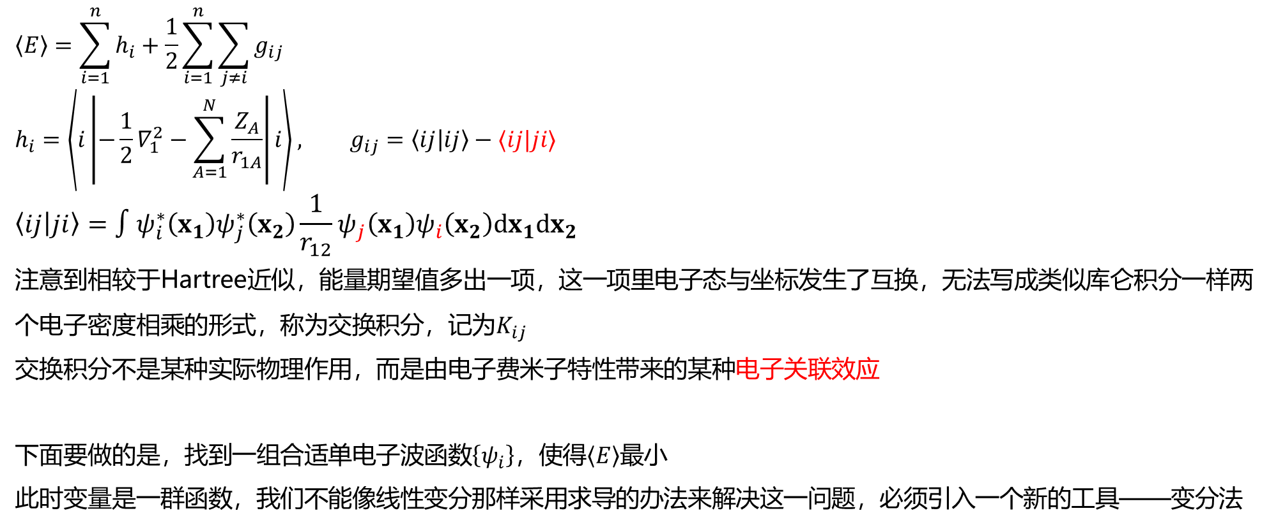
Energy expectation
$$\left\langle E\right\rangle =\sum_{i=1}^{n}{h_{i}}+\frac{1}{2}\sum_{i=1}^{n}{\sum_{j≠i}{g_{ij}}}$$
$$h_{i}=\left\langle i\left|−\frac{1}{2}∇_{1}^{2}−\sum_{A=1}^{N}{\frac{Z_{A}}{r_{1A}}}\right|i\right\rangle , g_{ij}=\left\langle ij | ij\right\rangle −⟨ij|ji⟩$$
$$\left\langle ij | ji\right\rangle =∫ψ_{i}^{∗}\left(x_{1}\right)ψ_{j}^{∗}\left(x_{2}\right)\frac{1}{r_{12}}ψ_{j}\left(x_{1}\right)ψ_{i}\left(x_{2}\right)dx_{1}dx_{2}$$
注意到相较于Hartree近似，能量期望值多出一项，这一项里电子态与坐标发生了互换，无法写成类似库仑积分一样两个电子密度相乘的形式，称为交换积分，记为$K_{ij}$
交换积分不是某种实际物理作用，而是由电子费米子特性带来的某种电子关联效应
下面要做的是，找到一组合适单电子波函数$\left\{ψ_{i}\right\}$，使得$\left\langle E\right\rangle$最小
此时变量是一群函数，我们不能像线性变分那样采用求导的办法来解决这一问题，必须引入一个新的工具——变分法

Slide 11
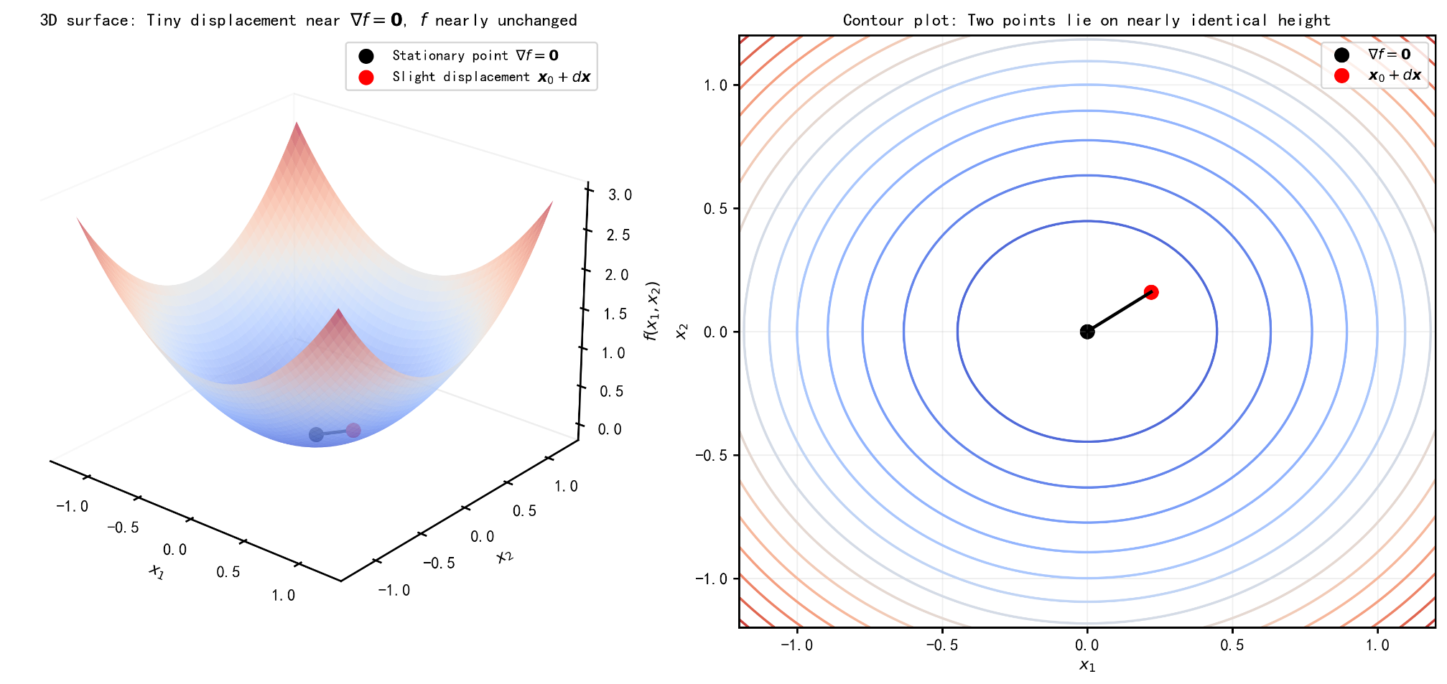
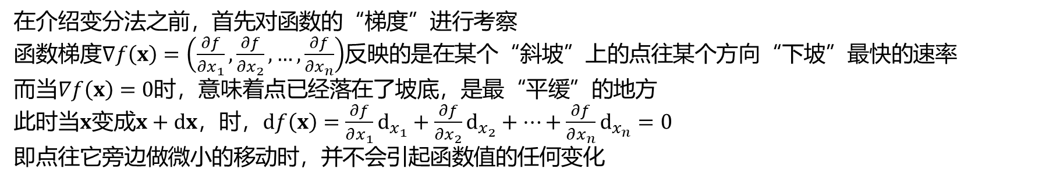
Variation method
在介绍变分法之前，首先对函数的“梯度”进行考察
函数梯度$∇f\left(x\right)=\left(\frac{∂f}{∂x_{1}},\frac{∂f}{∂x_{2}}, …,\frac{∂f}{∂x_{n}}\right)$反映的是在某个“斜坡”上的点往某个方向“下坡”最快的速率
而当$∇f\left(x\right)=0$时，意味着点已经落在了坡底，是最“平缓”的地方
此时当$x$变成$x+dx$，时，$df\left(x\right)=\frac{∂f}{∂x_{1}}d_{x_{1}}+\frac{∂f}{∂x_{2}}d_{x_{2}}+⋯+\frac{∂f}{∂x_{n}}d_{x_{n}}=0$
即点往它旁边做微小的移动时，并不会引起函数值的任何变化

Slide 12
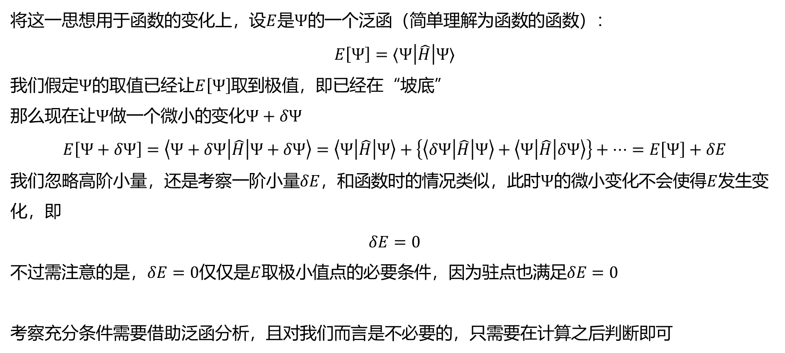
Variation method
将这一思想用于函数的变化上，设$E$是$Ψ$的一个泛函（简单理解为函数的函数）：
$$E\left[Ψ\right]=⟨Ψ\left|\hat{H}\right|Ψ⟩$$
我们假定$Ψ$的取值已经让$E\left[Ψ\right]$取到极值，即已经在“坡底”
那么现在让$Ψ$做一个微小的变化$Ψ+δΨ$
$$E\left[Ψ+δΨ\right]=\left\langle Ψ+δΨ\left|\hat{H}\right|Ψ+δΨ\right\rangle =\left\langle Ψ\left|\hat{H}\right|Ψ\right\rangle +\left\{\left\langle δΨ\left|\hat{H}\right|Ψ\right\rangle +\left\langle Ψ\left|\hat{H}\right|δΨ\right\rangle \right\}+…=E\left[Ψ\right]+δE$$
我们忽略高阶小量，还是考察一阶小量$δE$，和函数时的情况类似，此时$Ψ$的微小变化不会使得$E$发生变化，即
$$δE=0$$
不过需注意的是，$δE=0$仅仅是$E$取极小值点的必要条件，因为驻点也满足$δE=0$
考察充分条件需要借助泛函分析，且对我们而言是不必要的，只需要在计算之后判断即可

Slide 13
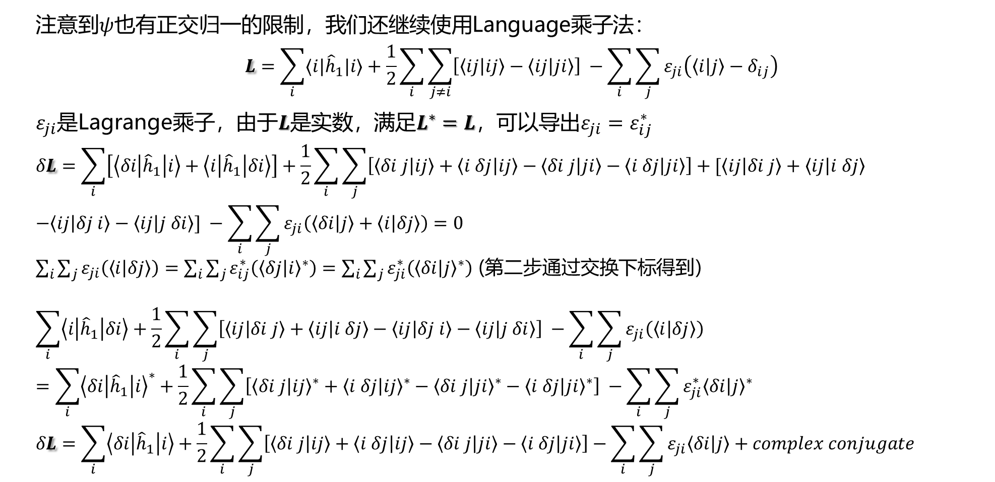
Lagrange method
注意到$ψ$也有正交归一的限制，我们还继续使用Language乘子法：
$$L=\sum_{i}{⟨i|{\hat{h}}_{1}|i⟩}+\frac{1}{2}\sum_{i}{\sum_{j≠i}{\left[\left\langle ij | ij\right\rangle −\left\langle ij | ji\right\rangle \right]}} −\sum_{i}{\sum_{j}{ε_{ji}\left(\left\langle i | j\right\rangle −δ_{ij}\right)}}$$
$ε_{ji}$是Lagrange乘子，由于$L$是实数，满足$L^{∗}=L$，可以导出$ε_{ji}=ε_{ij}^{∗}$
$$δL=\sum_{i}{\left[\left\langle δi\left|{\hat{h}}_{1}\right|i\right\rangle +\left\langle i\left|{\hat{h}}_{1}\right|δi\right\rangle \right]}+\frac{1}{2}\sum_{i}{\sum_{j}{\left[\left\langle δi j | ij\right\rangle +\left\langle i δj | ij\right\rangle −\left\langle δi j | ji\right\rangle −\left\langle i δj | ji\right\rangle \right]}+[\left\langle ij | δi j\right\rangle +\left\langle ij | i δj\right\rangle }$$
$$−\left\langle ij | δj i\right\rangle −\left\langle ij | j δi\right\rangle ] −\sum_{i}{\sum_{j}{ε_{ji}\left(\left\langle δi | j\right\rangle +\left\langle i | δj\right\rangle \right)}}=0$$
$\sum_{i}{\sum_{j}{ε_{ji}\left(\left\langle i | δj\right\rangle \right)}}=\sum_{i}{\sum_{j}{ε_{ij}^{∗}\left({\left\langle δj | i\right\rangle }^{∗}\right)}}=\sum_{i}{\sum_{j}{ε_{ji}^{∗}\left({\left\langle δi | j\right\rangle }^{∗}\right)}}$ (第二步通过交换下标得到）
$$\sum_{i}{\left\langle i\left|{\hat{h}}_{1}\right|δi\right\rangle }+\frac{1}{2}\sum_{i}{\sum_{j}{\left[\left\langle ij | δi j\right\rangle +\left\langle ij | i δj\right\rangle −\left\langle ij | δj i\right\rangle −\left\langle ij | j δi\right\rangle \right]}} −\sum_{i}{\sum_{j}{ε_{ji}\left(\left\langle i | δj\right\rangle \right)}}$$
$$=\sum_{i}{{\left\langle δi\left|{\hat{h}}_{1}\right|i\right\rangle }^{∗}}+\frac{1}{2}\sum_{i}{\sum_{j}{\left[{\left\langle δi j | ij\right\rangle }^{∗}+{\left\langle i δj | ij\right\rangle }^{∗}−{\left\langle δi j | ji\right\rangle }^{∗}−{\left\langle i δj | ji\right\rangle }^{∗}\right]}} −\sum_{i}{\sum_{j}{ε_{ji}^{∗}{\left\langle δi | j\right\rangle }^{∗}}}$$
$$δL=\sum_{i}{\left\langle δi\left|{\hat{h}}_{1}\right|i\right\rangle }+\frac{1}{2}\sum_{i}{\sum_{j}{\left[\left\langle δi j | ij\right\rangle +\left\langle i δj | ij\right\rangle −\left\langle δi j | ji\right\rangle −\left\langle i δj | ji\right\rangle \right]}}−\sum_{i}{\sum_{j}{ε_{ji}\left\langle δi | j\right\rangle }}+complex conjugate$$

Slide 14
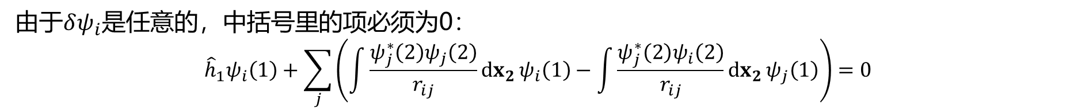
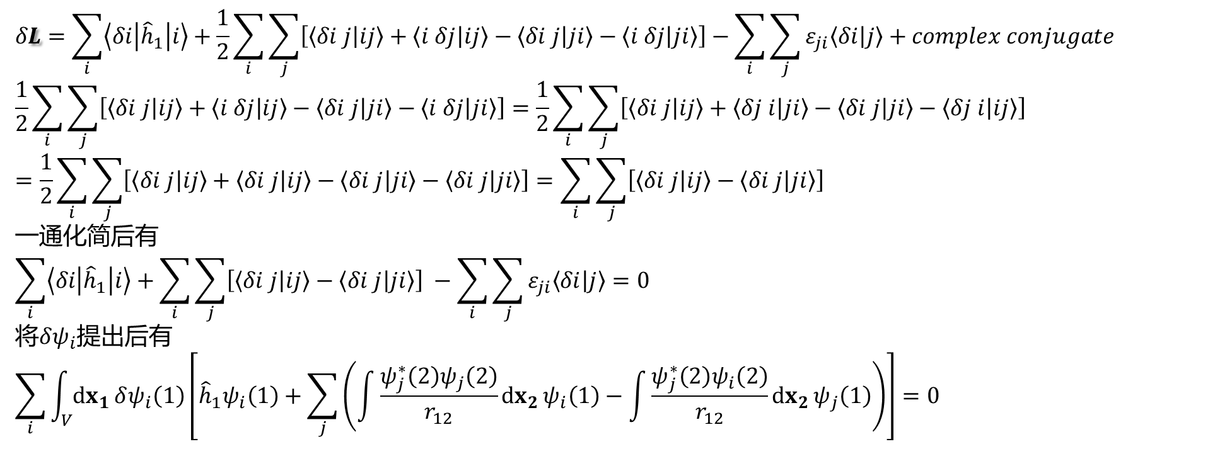
Fock equation
$$δL=\sum_{i}{\left\langle δi\left|{\hat{h}}_{1}\right|i\right\rangle }+\frac{1}{2}\sum_{i}{\sum_{j}{\left[\left\langle δi j | ij\right\rangle +\left\langle i δj | ij\right\rangle −\left\langle δi j | ji\right\rangle −\left\langle i δj | ji\right\rangle \right]}}−\sum_{i}{\sum_{j}{ε_{ji}\left\langle δi | j\right\rangle }}+complex conjugate$$
$$\frac{1}{2}\sum_{i}{\sum_{j}{\left[\left\langle δi j | ij\right\rangle +\left\langle i δj | ij\right\rangle −\left\langle δi j | ji\right\rangle −\left\langle i δj | ji\right\rangle \right]}}=\frac{1}{2}\sum_{i}{\sum_{j}{\left[\left\langle δi j | ij\right\rangle +\left\langle δj i | ji\right\rangle −\left\langle δi j | ji\right\rangle −\left\langle δj i | ij\right\rangle \right]}}=\frac{1}{2}\sum_{i}{\sum_{j}{\left[\left\langle δi j | ij\right\rangle +\left\langle δi j | ij\right\rangle −\left\langle δi j | ji\right\rangle −\left\langle δi j | ji\right\rangle \right]}}=\sum_{i}{\sum_{j}{\left[\left\langle δi j | ij\right\rangle −\left\langle δi j | ji\right\rangle \right]}}$$
一通化简后有
$$\sum_{i}{\left\langle δi\left|{\hat{h}}_{1}\right|i\right\rangle }+\sum_{i}{\sum_{j}{\left[\left\langle δi j | ij\right\rangle −\left\langle δi j | ji\right\rangle \right]}} −\sum_{i}{\sum_{j}{ε_{ji}\left\langle δi | j\right\rangle }}=0$$
将$δψ_{i}$提出后有
$$\sum_{i}{\int_{V}{dx_{1}}δψ_{i}\left(1\right)\left[{\hat{h}}_{1}ψ_{i}\left(1\right)+\sum_{j}{\left(\int{\frac{ψ_{j}^{∗}\left(2\right)ψ_{j}\left(2\right)}{r_{12}}dx_{2}}ψ_{i}\left(1\right)−\int{\frac{ψ_{j}^{∗}\left(2\right)ψ_{i}\left(2\right)}{r_{12}}dx_{2}}ψ_{j}\left(1\right)\right)}\right]=0}$$
由于$δψ_{i}$是任意的，中括号里的项必须为0：
$${\hat{h}}_{1}ψ_{i}\left(1\right)+\sum_{j}{\left(\int{\frac{ψ_{j}^{∗}\left(2\right)ψ_{j}\left(2\right)}{r_{ij}}dx_{2}}ψ_{i}\left(1\right)−\int{\frac{ψ_{j}^{∗}\left(2\right)ψ_{i}\left(2\right)}{r_{ij}}dx_{2}}ψ_{j}\left(1\right)\right)}=0$$

Slide 15
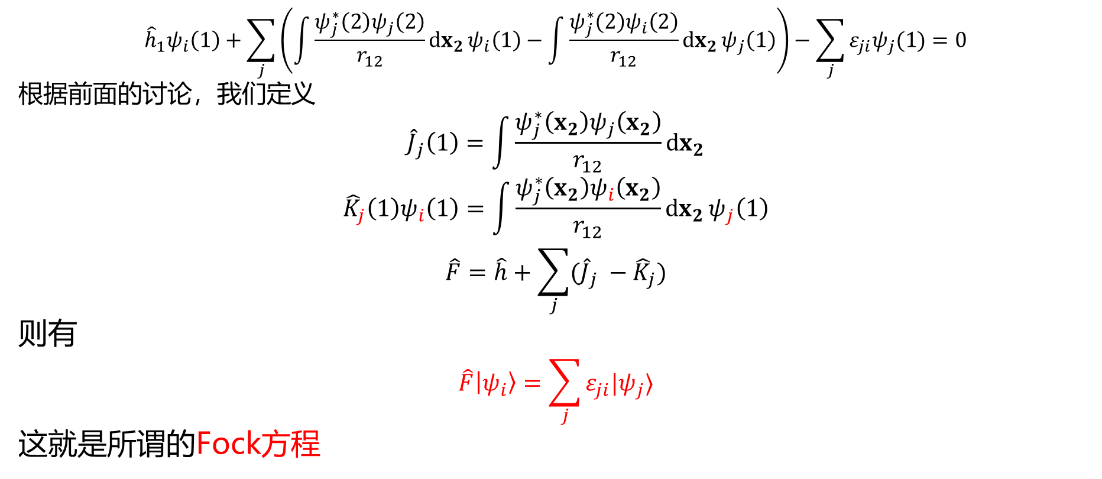
Fock equation
$${\hat{h}}_{1}ψ_{i}\left(1\right)+\sum_{j}{\left(\int{\frac{ψ_{j}^{∗}\left(2\right)ψ_{j}\left(2\right)}{r_{12}}dx_{2}}ψ_{i}\left(1\right)−\int{\frac{ψ_{j}^{∗}\left(2\right)ψ_{i}\left(2\right)}{r_{12}}dx_{2}}ψ_{j}\left(1\right)\right)}−\sum_{j}{ε_{ji}ψ_{j}(1)}=0$$
根据前面的讨论，我们定义
$${\hat{J}}_{j}\left(1\right)=\int{\frac{ψ_{j}^{∗}\left(x_{2}\right)ψ_{j}\left(x_{2}\right)}{r_{12}}}dx_{2}$$
$${\hat{K}}_{j}\left(1\right)ψ_{i}\left(1\right)=\int{\frac{ψ_{j}^{∗}\left(x_{2}\right)ψ_{i}\left(x_{2}\right)}{r_{12}}dx_{2}}ψ_{j}\left(1\right)$$
$$\hat{F}=\hat{h}+\sum_{j}{({\hat{J}}_{j} −{\hat{K}}_{j})}$$
则有
$$\hat{F}\left|ψ_{i}\right\rangle =\sum_{j}{ε_{ji}|ψ_{j}⟩}$$
这就是所谓的Fock方程

Slide 16
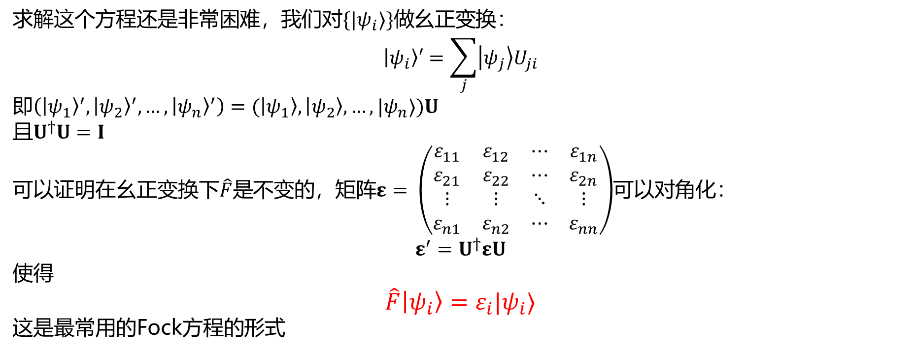
Fock equation
求解这个方程还是非常困难，我们对$\{|ψ_{i}⟩\}$做幺正变换：
$$\left|ψ_{i}\right\rangle ′=\sum_{j}{\left|ψ_{j}\right\rangle U_{ji}}$$
即$\left({\left|ψ_{1}\right\rangle }^{′},{\left|ψ_{2}\right\rangle }^{′},…,{\left|ψ_{n}\right\rangle }^{′}\right)=(\left|ψ_{1}\right\rangle , \left|ψ_{2}\right\rangle , …, |ψ_{n}⟩)U$
且$U^{ϯ}U=I$
可以证明在幺正变换下$\hat{F}$是不变的，矩阵$ε= \left(\begin{matrix}ε_{11} & ε_{12} & ⋯ & ε_{1n} \\ ε_{21} & ε_{22} & ⋯ & ε_{2n} \\ ⋮ & ⋮ & ⋱ & ⋮ \\ ε_{n1} & ε_{n2} & ⋯ & ε_{nn}\end{matrix}\right)$可以对角化：
$$ε^{′}=U^{ϯ}εU$$
使得
$$\hat{F}\left|ψ_{i}\right\rangle =ε_{i}|ψ_{i}⟩$$
这是最常用的Fock方程的形式

Slide 17
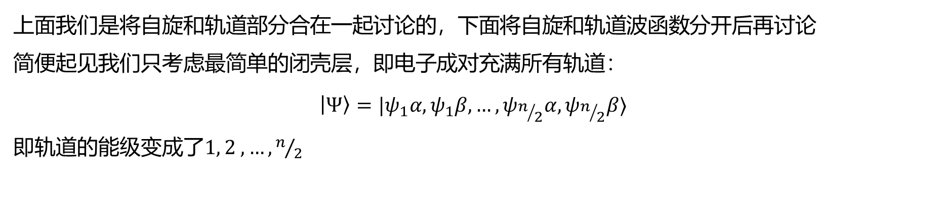
Closed-shell molecule
上面我们是将自旋和轨道部分合在一起讨论的，下面将自旋和轨道波函数分开后再讨论
简便起见我们只考虑最简单的闭壳层，即电子成对充满所有轨道：
$$\left|Ψ\right\rangle =|ψ_{1}α, ψ_{1}β, …,ψ_{n/2}α,ψ_{n/2}β⟩$$
即轨道的能级变成了$1, 2 ,…,n/2$
n/2
…
1

Slide 18

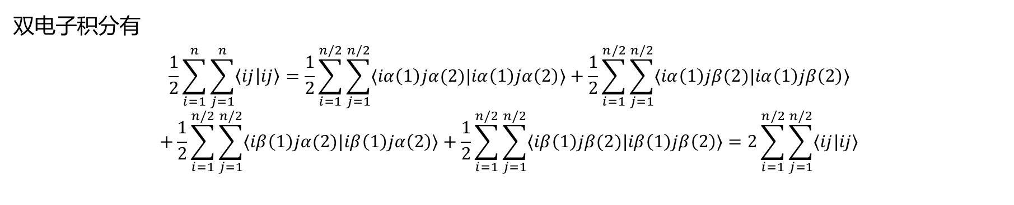
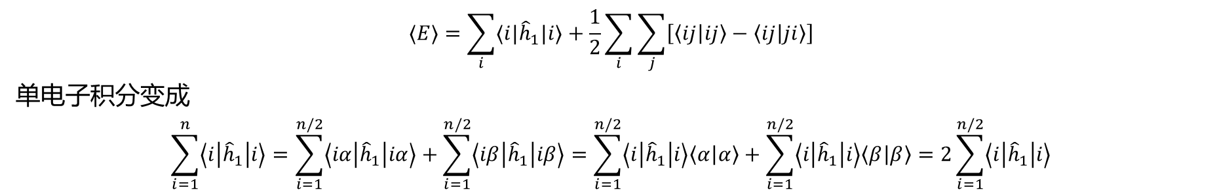
Closed-shell molecule
$$⟨E⟩=\sum_{i}{⟨i|{\hat{h}}_{1}|i⟩}+\frac{1}{2}\sum_{i}{\sum_{j}{\left[\left\langle ij | ij\right\rangle −\left\langle ij | ji\right\rangle \right]}}$$
单电子积分变成
$$\sum_{i=1}^{n}{\left\langle i\left|{\hat{h}}_{1}\right|i\right\rangle }=\sum_{i=1}^{n/2}{\left\langle iα\left|{\hat{h}}_{1}\right|iα\right\rangle }+\sum_{i=1}^{n/2}{\left\langle iβ\left|{\hat{h}}_{1}\right|iβ\right\rangle }=\sum_{i=1}^{n/2}{\left\langle i\left|{\hat{h}}_{1}\right|i\right\rangle \left\langle α | α\right\rangle }+\sum_{i=1}^{n/2}{\left\langle i\left|{\hat{h}}_{1}\right|i\right\rangle \left\langle β | β\right\rangle }=2\sum_{i=1}^{n/2}{\left\langle i\left|{\hat{h}}_{1}\right|i\right\rangle }$$
双电子积分有
$$\frac{1}{2}\sum_{i=1}^{n}{\sum_{j=1}^{n}{\left\langle ij | ij\right\rangle }}=\frac{1}{2}\sum_{i=1}^{n/2}{\sum_{j=1}^{n/2}{⟨iα\left(1\right)jα(2)|iα\left(1\right)jα\left(2\right)⟩}}+\frac{1}{2}\sum_{i=1}^{n/2}{\sum_{j=1}^{n/2}{⟨iα\left(1\right)jβ(2)|iα\left(1\right)jβ\left(2\right)⟩}}$$
$$+\frac{1}{2}\sum_{i=1}^{n/2}{\sum_{j=1}^{n/2}{⟨iβ\left(1\right)jα(2)|iβ\left(1\right)jα\left(2\right)⟩}}+\frac{1}{2}\sum_{i=1}^{n/2}{\sum_{j=1}^{n/2}{⟨iβ\left(1\right)jβ(2)|iβ\left(1\right)jβ\left(2\right)⟩}}=2\sum_{i=1}^{n/2}{\sum_{j=1}^{n/2}{⟨ij|ij⟩}}$$
$$\frac{1}{2}\sum_{i=1}^{n}{\sum_{j=1}^{n}{\left\langle ij | ji\right\rangle }}=\frac{1}{2}\sum_{i=1}^{n/2}{\sum_{j=1}^{n/2}{⟨iα\left(1\right)jα(2)|jα\left(1\right)iα\left(2\right)⟩}}+\frac{1}{2}\sum_{i=1}^{n/2}{\sum_{j=1}^{n/2}{⟨iα\left(1\right)jβ(2)|jβ\left(1\right)iα\left(2\right)⟩}}$$
$$+\frac{1}{2}\sum_{i=1}^{n/2}{\sum_{j=1}^{n/2}{⟨iβ\left(1\right)jα(2)|jα\left(1\right)iβ\left(2\right)⟩}}+\frac{1}{2}\sum_{i=1}^{n/2}{\sum_{j=1}^{n/2}{⟨iβ\left(1\right)jβ(2)|jβ\left(1\right)iβ\left(2\right)⟩}}=\sum_{i=1}^{n/2}{\sum_{j=1}^{n/2}{⟨ij|ij⟩}}$$
说明不同自旋的电子间没有交换作用

Slide 19

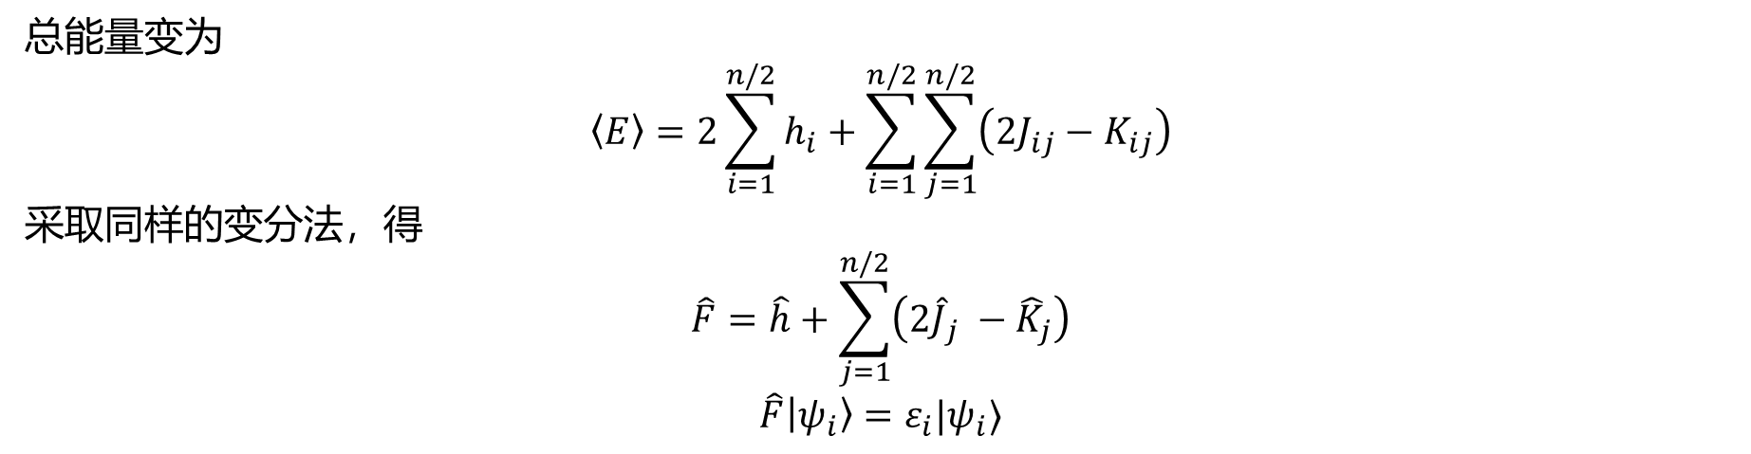
Closed-shell molecule
总能量变为
$$\left\langle E\right\rangle =2\sum_{i=1}^{n/2}{h_{i}}+\sum_{i=1}^{n/2}{\sum_{j=1}^{n/2}{\left(2J_{ij}−K_{ij}\right)}}$$
采取同样的变分法，得
$$\hat{F}=\hat{h}+\sum_{j=1}^{n/2}{\left(2{\hat{J}}_{j} −{\hat{K}}_{j}\right)}$$
$$\hat{F}\left|ψ_{i}\right\rangle =ε_{i}|ψ_{i}⟩$$
$ε_{i}$并不是总能量，表示的是轨道$\left|ψ_{i}\right\rangle$的能量
两侧同时左乘$\left\langle ψ_{i}\right|$得
$$ε_{i}=\left\langle ψ_{i}\left|\hat{F}\right|ψ_{j}\right\rangle =h_{i}+\sum_{j=1}^{n/2}{\left(2J_{ij} −K_{ij}\right)}$$
总能量为
$$\left\langle E\right\rangle =\sum_{i=1}^{n/2}{\left(h_{i}+ε_{i}\right)}$$

Slide 20
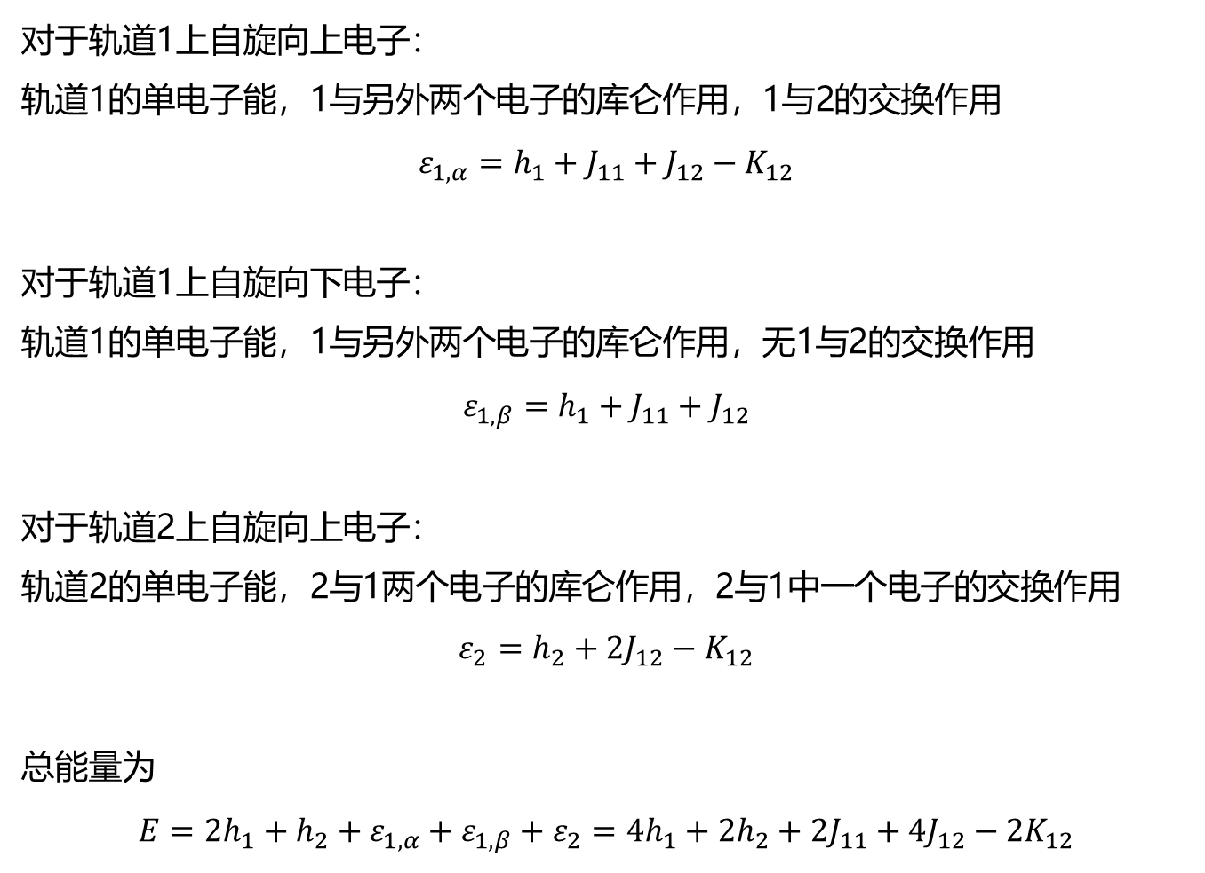
Model: He₂⁺
对于轨道1上自旋向上电子：
轨道1的单电子能，1与另外两个电子的库仑作用，1与2的交换作用
$$ε_{1,α}=h_{1}+J_{11}+J_{12}−K_{12}$$
对于轨道1上自旋向下电子：
轨道1的单电子能，1与另外两个电子的库仑作用，无1与2的交换作用
$$ε_{1,β}=h_{1}+J_{11}+J_{12}$$
对于轨道2上自旋向上电子：
轨道2的单电子能，2与1两个电子的库仑作用，2与1中一个电子的交换作用
$$ε_{2}=h_{2}+2J_{12}−K_{12}$$
总能量为
$$E=2h_{1}+h_{2}+ε_{1,α}+ε_{1,β}+ε_{2}=4h_{1}+2h_{2}+2J_{11}+4J_{12}−2K_{12}$$
2
1

Slide 21
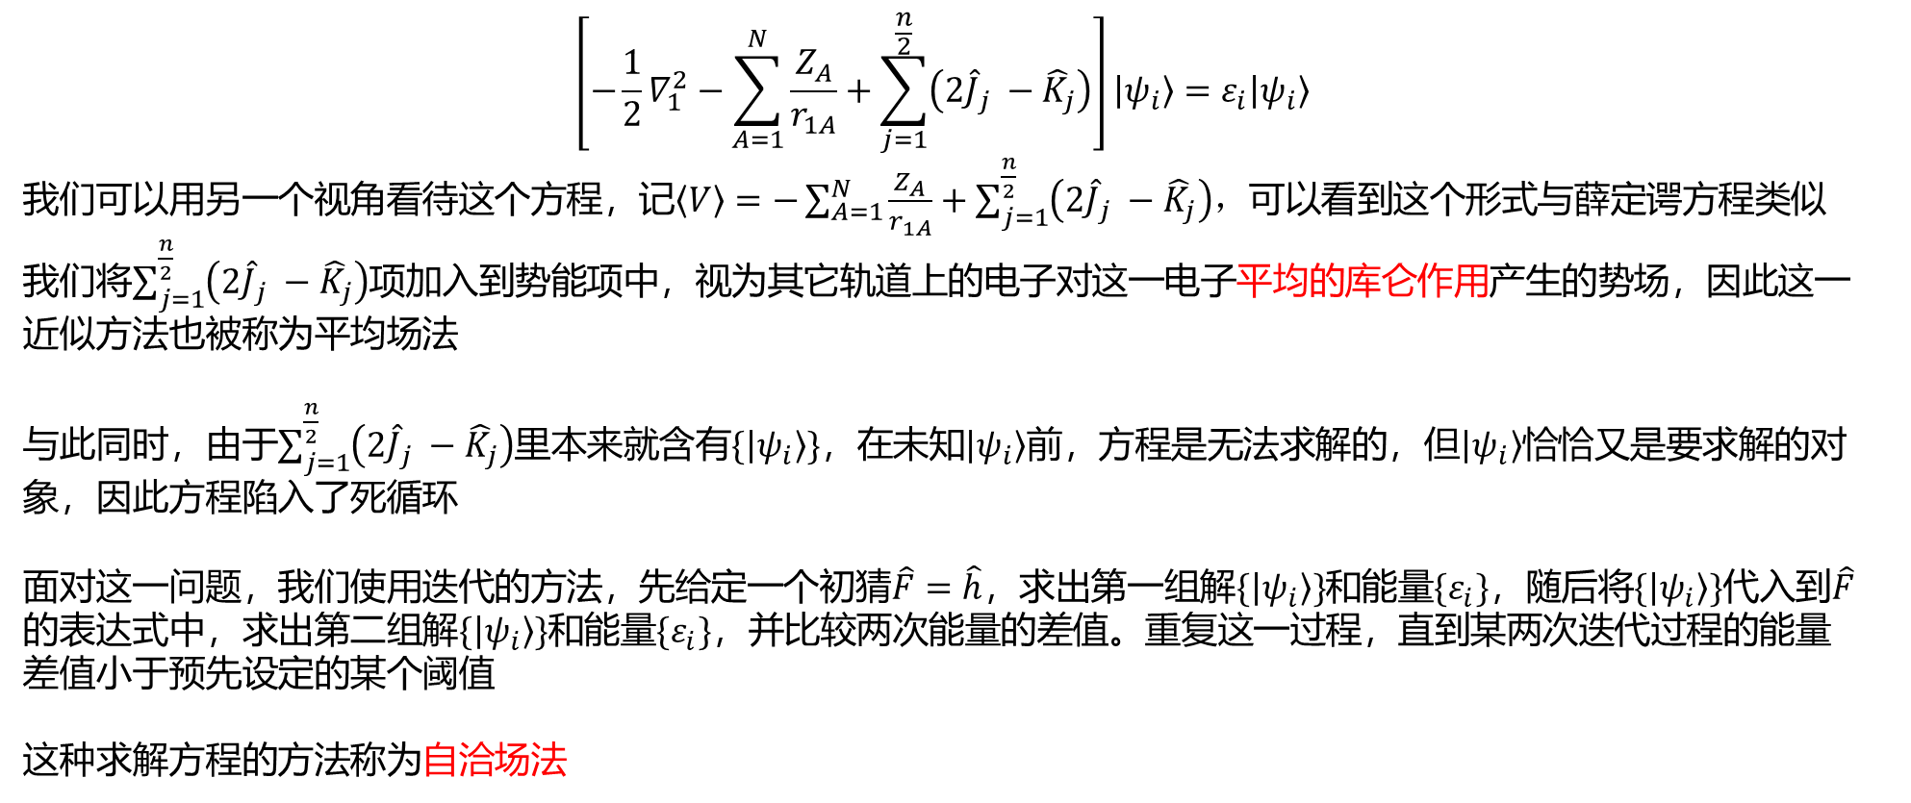
Self consistent field
$$\left[−\frac{1}{2}∇_{1}^{2}−\sum_{A=1}^{N}{\frac{Z_{A}}{r_{1A}}}+\sum_{j=1}^{\frac{n}{2}}{\left(2{\hat{J}}_{j} −{\hat{K}}_{j}\right)}\right]\left|ψ_{i}\right\rangle =ε_{i}\left|ψ_{i}\right\rangle$$
我们可以用另一个视角看待这个方程，记$\left\langle V\right\rangle =−\sum_{A=1}^{N}{\frac{Z_{A}}{r_{1A}}}+\sum_{j=1}^{\frac{n}{2}}{\left(2{\hat{J}}_{j} −{\hat{K}}_{j}\right)}$，可以看到这个形式与薛定谔方程类似
我们将$\sum_{j=1}^{\frac{n}{2}}{\left(2{\hat{J}}_{j} −{\hat{K}}_{j}\right)}$项加入到势能项中，视为其它轨道上的电子对这一电子平均的库仑作用产生的势场，因此这一近似方法也被称为平均场法
与此同时，由于$\sum_{j=1}^{\frac{n}{2}}{\left(2{\hat{J}}_{j} −{\hat{K}}_{j}\right)}$里本来就含有$\{\left|ψ_{i}\right\rangle \}$，在未知$\left|ψ_{i}\right\rangle$前，方程是无法求解的，但$\left|ψ_{i}\right\rangle$恰恰又是要求解的对象，因此方程陷入了死循环
面对这一问题，我们使用迭代的方法，先给定一个初猜$\hat{F}=\hat{h}$，求出第一组解$\{\left|ψ_{i}\right\rangle \}$和能量$\{ε_{i}\}$，随后将$\{\left|ψ_{i}\right\rangle \}$代入到$\hat{F}$的表达式中，求出第二组解$\{\left|ψ_{i}\right\rangle \}$和能量$\{ε_{i}\}$，并比较两次能量的差值。重复这一过程，直到某两次迭代过程的能量差值小于预先设定的某个阈值
这种求解方程的方法称为自洽场法

Slide 22
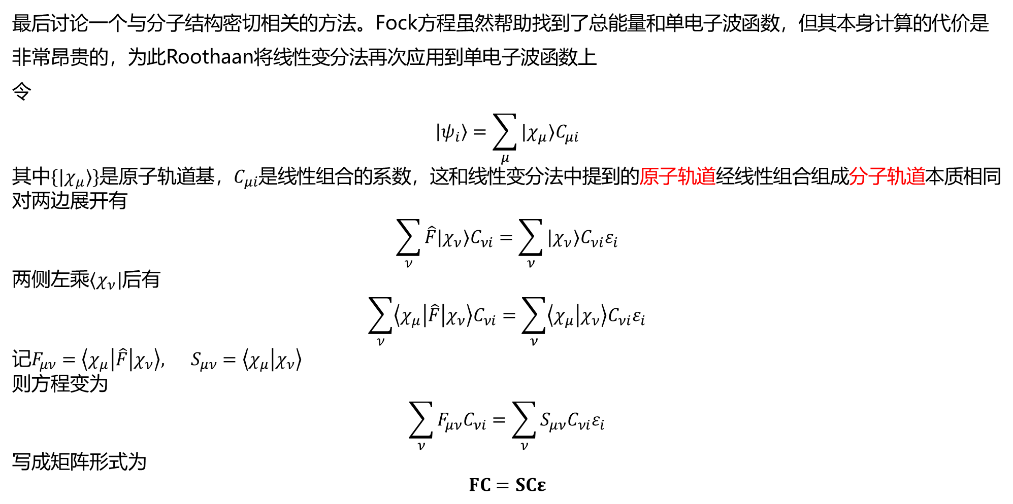
Roothaan’s method
$最后$讨论一个与分子结构密切相关的方法。Fock方程虽然帮助找到了总能量和单电子波函数，但其本身计算的代价是非常昂贵的，为此Roothaan将线性变分法再次应用到单电子波函数上
令
$$\left|ψ_{i}\right\rangle =\sum_{μ}{|χ_{μ}⟩C_{μi}}$$
其中$\{{|χ}_{μ}⟩\}$是原子轨道基，$C_{μi}$是线性组合的系数，这和线性变分法中提到的原子轨道经线性组合组成分子轨道本质相同
对两边展开有
$$\sum_{ν}{\hat{F}{|χ}_{ν}⟩C_{νi}}=\sum_{ν}{|χ_{ν}⟩C_{νi}ε_{i}}$$
两侧左乘$⟨χ_{ν}|$后有
$$\sum_{ν}{\left\langle χ_{μ}\left|\hat{F}\right|χ_{ν}\right\rangle C_{νi}}=\sum_{ν}{\left\langle χ_{μ} | χ_{ν}\right\rangle C_{νi}ε_{i}}$$
记$F_{μν}=\left\langle χ_{μ}\left|\hat{F}\right|χ_{ν}\right\rangle , S_{μν}=\left\langle χ_{μ} | χ_{ν}\right\rangle$
则方程变为
$$\sum_{ν}{F_{μν}C_{νi}}=\sum_{ν}{S_{μν}C_{νi}ε_{i}}$$
写成矩阵形式为
$$FC=SCε$$
（Roothaan方程）

Slide 23
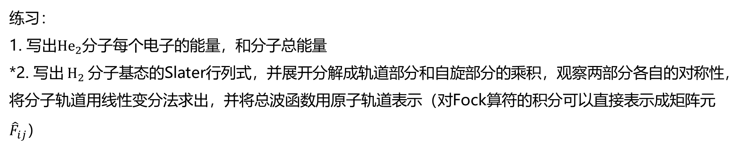
Reference and exercise
Ira N. Levine. Quantum Chemistry, 7th ed., Pearson, 2014.
A. Szabo, N. S. Ostlund. Modern Quantum Chemistry Introduction to Advanced Electronic Structure Theory. New York: McGraw-Hill. 1989.
W. Nolting. Fundamentals of Many-body Physics. Springer, 2009.
练习：
1. 写出$He_{2}$分子每个电子的能量，和分子总能量
*2. 写出$H_{2}$分子基态的Slater行列式，并展开分解成轨道部分和自旋部分的乘积，观察两部分各自的对称性，
将分子轨道用线性变分法求出，并将总波函数用原子轨道表示（对Fock算符的积分可以直接表示成矩阵元${\hat{F}}_{ij}$）

